Slide 1

SYSTEM APPROCH to CLIMATE CHANGE
Prof. Giuseppe Quartieri
Istituto Universitario S. Rita
(ww.unisrita.com)
Roma

Slide 2
Let be Σ_{E} the ecologic sub-system of Σ (Fig. 1). The environment E around the system Σ strongly influences the system itself producing effects ranging in a large field of figures. First of all, the applied environmental factors F_{E} are natural. The standard amount of natural environmental factors F_{E} are more than 30 while the standard climate (or weather) is usually defined and measured by only 3 factors (T, H, P). The ecologic factors F_{ec} are those environmental factors that have directly effects on the living entities health during any phase of the life. The global system is nowadays complicated by many other artificial factors (electromagnetic waves, artificial radioactivity, car exhausting gas such as CO₂, and others: benzene, NOx, etc.) extremely polluting the Earth and Biosphere.

Slide 3
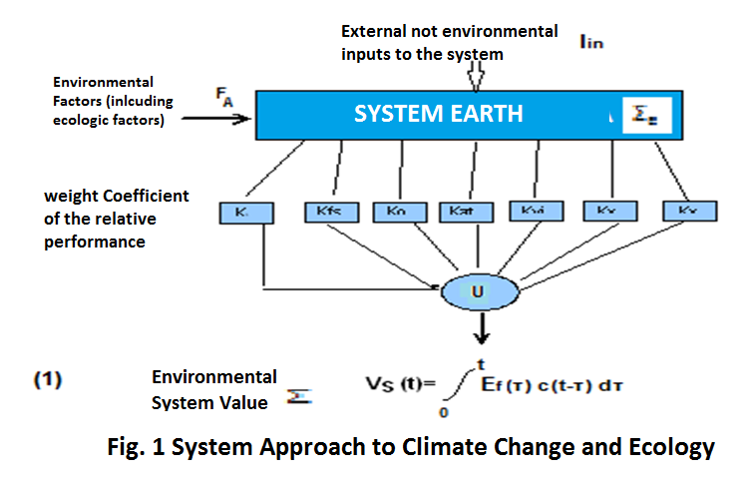

Slide 4
.
The global system is nowadays complicated by many other artificial factors (electromagnetic waves, artificial radioactivity, car exhausting gas such as CO₂, and others: benzene, NOx, etc.) extremely polluting the Earth and Biosphere. According to (our) interpretation it is possible to create a simple model of the brand new IPCC approach by referring to the antique Platonic five geometrical solids approach. In this frame, recently IPCC has synthesized the overall environmental factor effects with the only behavior of one parameter: the temperature T supported by rain. According to IPCC predictions, the T average patterns around the World has to face the maximum increase of 2°C. Otherwise, big climate and/or ecologic catastrophes should happen all over the World.

Slide 6
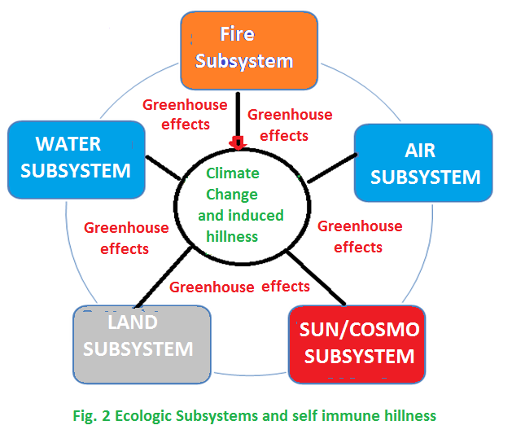

Slide 7
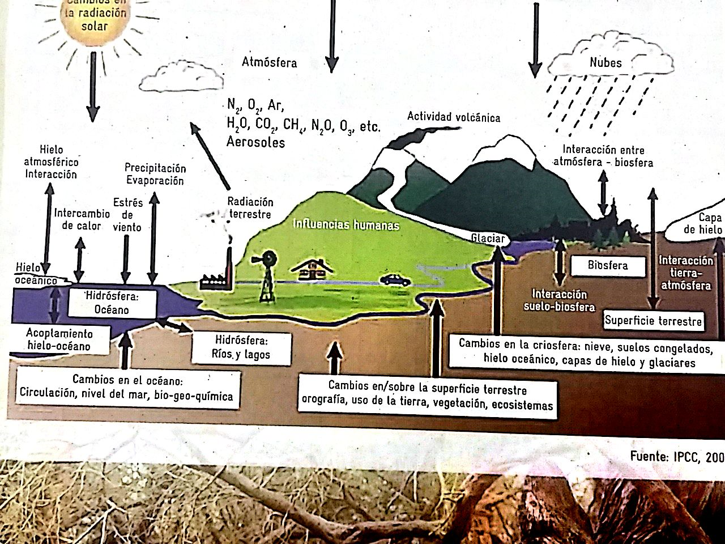

Slide 8
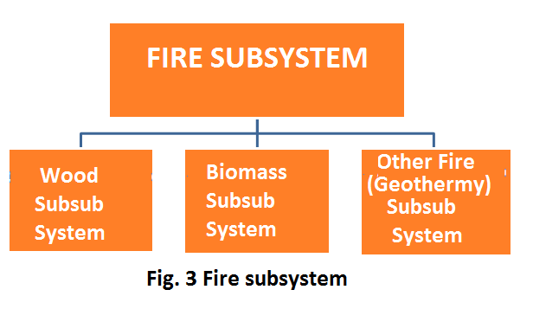

Slide 9
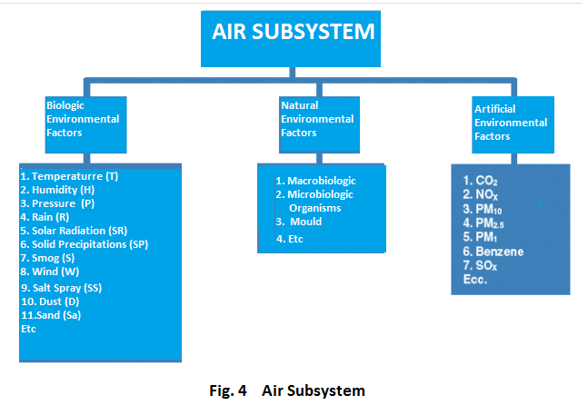

Slide 10
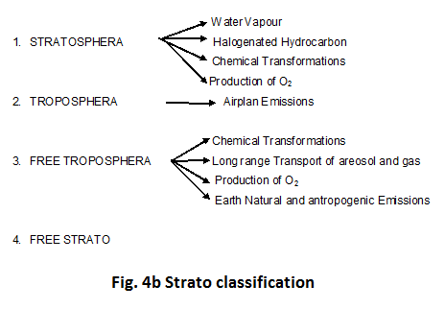
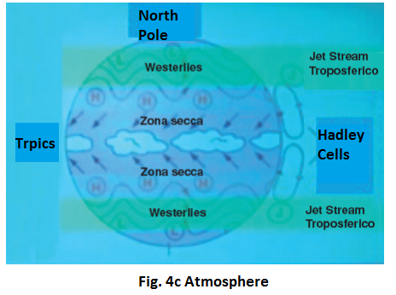

Slide 11
Atmosphere Aerosol State of Art in Italy
Fig. Seasonal variability of OC, EC (source: S. Sandrini et alter)

Slide 13
1. The results of ship-born rocket experiments at the equator show the amplitude of diurnal and semi-diurnal tide in the stratosphere by 1-2 orders of magnitude higher than calculated ones according to the classical theory of tides (Chapmen, Lindzen)
2. The problem of long- and short-term forecasting of atmospheric phenomena requires consideration of all interacting modes of tides (including the "weak" gravitational).
As a result of that a three-dimensional interactive processes in the atmosphere (as in the ocean) form coherent -resonant structure with characteristic scales of "wavelength" of 550 km (in the meridional direction of both hemispheres), 1000 - 2500 km (over the tropics in the latitudinal direction) and large than 2,500 km.
3. Extremum of Earth Rotation Rate (EERR) is a parameter for forecasting monsoon precipitation, tropical depressions and typhoons.
4. The role of tides in the dynamics of the atmosphere and the ocean is underestimated due to misinterpretation of the results of analysis of observations. The fact is that all the measurements and hydro-meteorological characteristics are conducted on terms mean solar time, which is the hour angle of the sun, determined daily rotation and annual revolution of the Earth.
A new approach () to the problem of long- and short-term forecasting of atmospheric phenomena on the base of new theory of tide, taking into account all types of tides and their interactions should be done.

Slide 15
Breve Sintesi del Rapporto IPCC (da cambiare)
L'approccio classico dell’IPCC presenta, secondo la maggioranza
dei suoi esperti, i cambiamenti climatici in termini di variazioni di
temperatura T, anidride carbonica CO₂ e quant’altro. Così, il
rapporto IPCC (AR5) aggiornato descrive le rappresentazioni
classiche del clima lungo le zone terrestri successivi secondo i
seguenti schemi classici (Fig. N 3) cioè il comportamento della
temperatura globale nel corso degli ultimi 4200 secoli secondo
l’opinione accettata dagli esperti dell’IPCC (oltre 800).
La figura rappresenta le prestazioni classiche del clima lungo
le ere terrestri.

Slide 16
L’interazione fra sottosistemi
Nel primo capitolo si è introdotto, in modo diretto e diagrammatico, l’approccio agli effetti delle interazioni fra gli inquinanti dei 5 sottosistemi ambientali ed energetici, pervenendo alla sintesi fondamentale che la temperatura media della terra, le concentrazioni in atmosfera di CO₂ e di CH₄ ed il livello dei mari sono sempre stati correlati tra di loro (Fig. 2). Negli ultimi 10 milioni di anni questa correlazione è divenuta sempre più stretta. In passato quando la terra era molto più calda di oggi e l’anidride carbonica CO₂ era dell’ordine di 2000ppm (duemila parti per milione) la sua densità era satura quindi la correlazione non c’era. Dalla Fig. 2 si osserva che queste grandezze fisiche sono correlate fra di loro, quindi crescono o decrescono assieme con ritardi di tempo dell’una rispetto all’altra dell’ordine di qualche secolo. Sono state elaborate molte interpretazioni di questo tipo di fenomeno di correlazione ritardata, ma, in fine dei conti, si osserva che se la temperatura aumenta per una qualunque ragione (come è avvenuto rispetto ai periodi interglaciali del passato) aumenta anche il degassamento della CO₂ e della CH₄ contenuta negli oceani, ossia aumenta la emissione di questi due gas dai mari all’atmosfera. Di conseguenza, aumenta l’abbondanza di questi due gas in atmosfera. Alla stessa stregua, se si verificano intense eruzioni vulcaniche (o attività antropiche come quelle alle quali si assiste giornalmente nel mondo, in questo periodo industriale) allora, il loro effetto fa crescere le abbondanze relative di CO₂ e CH₄ in atmosfera: quindi la temperatura sulla Terra cresce per effetto serra. L’andamento della temperatura influenza i livelli dei mari poiché produce variazione della quantità di ghiaccio depositata sui continenti.
Il clima è l’insieme di 30 parametri al minimo. Quindi non va confuso con il “tempo” (tiempo in spagnolo e weather in inglese) che è caratterizzato normalmente solo da tre o quattro fattori fondamentali: temperatura T, pressione P e umidità H. Nella analisi ambientale, il clima è definito con medie su 30 anni per eliminare gli effetti a breve periodo. Di conseguenza si osserva che CO₂ e T crescono entrambe. Per trattare anche le variazione avvenute per esempio negli gli ultimi 150 anni, bisogna quindi mediare su periodi di 30 anni, che sono dominati dalle variazioni, appunto di breve periodo. Così si osserva che gli andamenti inclusi il periodo di stasi degli anni ’70 del secolo scorso sono ben spiegati dai modelli climatici sviluppati in questi ultimi decenni.

Slide 17
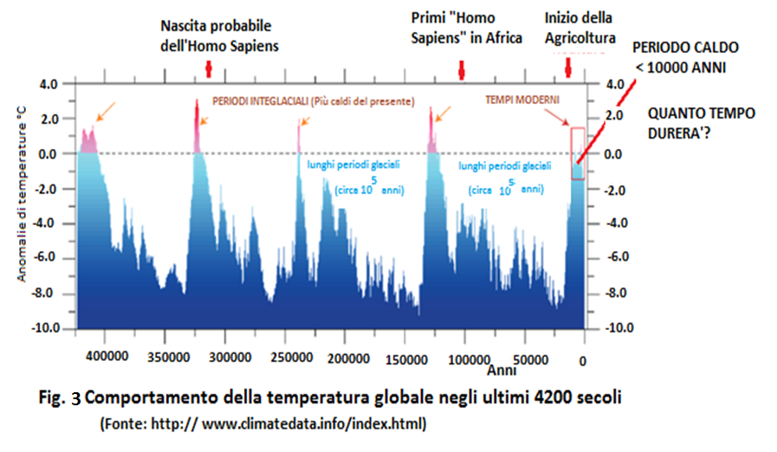

Slide 18
Questa ben nota analisi è stata eseguita iniziando dalla ricostruzione della temperatura globale della Terra lungo gli ultimi 420000 anni ed è basata sulle analisi di cavitazione del ghiaccio Vostok in Antartica (Petit et al. 2001). In questa maniera è stato possibile seguire l’andamento di 5 Massimi di Riscaldamento e quattro di raffreddamento. Contemporaneamente l’elemento più importante per l’inquinamento della atmosfera, ossia l’anidride carbonica CO₂ è stata studiata e la sua densità misurata mostrando comportamenti simili a quelli degli andamenti delle temperature lungo le ere storiche suddette.

Slide 19
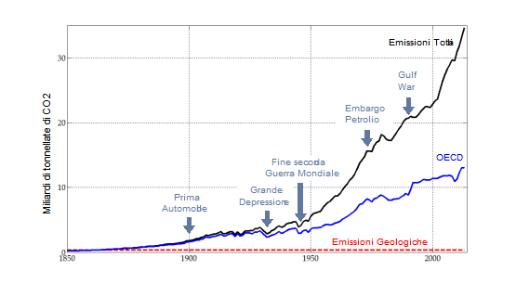

Slide 20
Nella prossima Fig. 4, la temperatura media (diagramma superiore) nel passato millennio e la CO₂ (diagramma inferiore) presentano andamento molto simili. Questo diagramma riportato qui di seguito mostra come l’anidride carbonica CO₂ ad alta risoluzione e le registrazioni di temperature di 0.8 °C iniziano dal periodo Olocene.

Slide 21
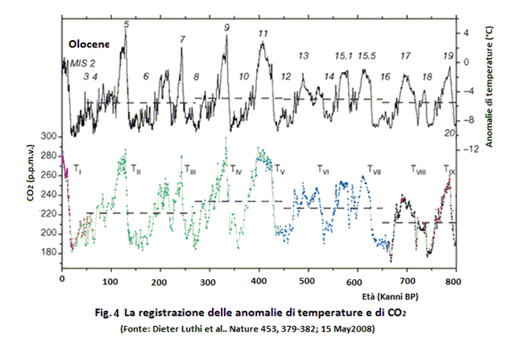

Slide 22
GAS SERRA: H2O, CO₂, NO_{X}, CH₄, N₂O, O3
BENZENE
Vapor acqueo: H2o
Anidride carbonica (500 ppm)
Ossidi Azoto. NO2
Metano: CH4
Ossido Nitroso
Ozono: O3

Slide 23
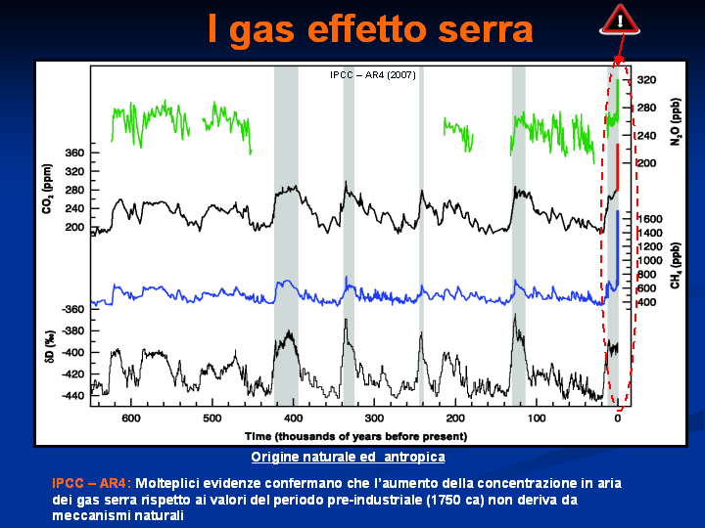

Slide 25
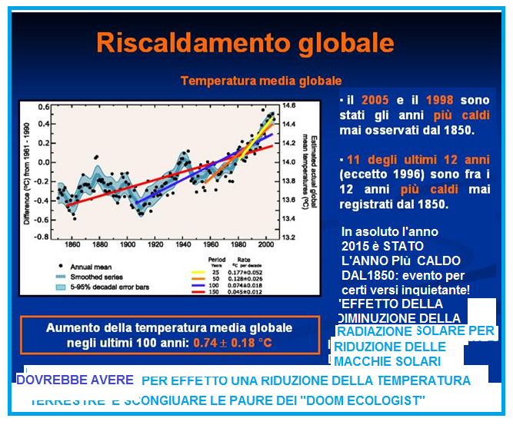

Slide 26
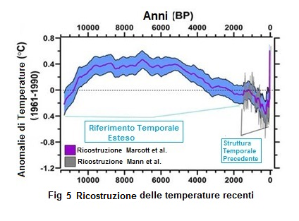

Slide 27
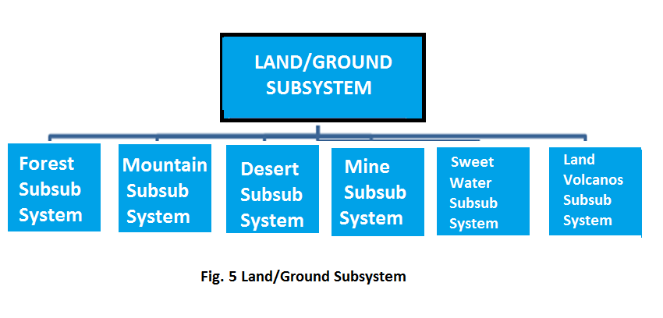

Slide 29
La tossicologia è la disciplina che si occupa degli effetti dannosi esercitati dagli agenti e fattoi ambientali (chimici, fisici ecc.) su tutti gli esseri viventi e in base ai gas serra, individua gli agenti:
cancerogeni, i teratogeni, i mutageni, gli allergeni e i composti tossici e nocivi.
gli agenti cancerogeni, i teratogeni, i mutageni, gli allergeni e i composti tossici e nocivi.

Slide 33
CONCLUSIONI:
ESISTE UNA SOLUZIONE SEMPLICE ED UNICA: RITORNARE AL “NUCLEARE”: LE MORTI PRODOTTE DALLA CANGEROGENESI DA FOSSILI SONO DELL’ORDINE DI 1 MILIONE ALL’ANNO; NELLO STESSO ANNO Le MORTI PROCURATE DA CIRCA 500 CENTRALI NUCLEARE AL MONDO SONO DI UN MILLESIMO cioè DEL TUTTO TRASCURABILI RISPETTO ALLE MORTI DA COMMBUSTIONE DI FOSSILI.
QUESTO E’ IL VERO INGANNO DEI FOSSILI!

